Slide 1


Slide 2
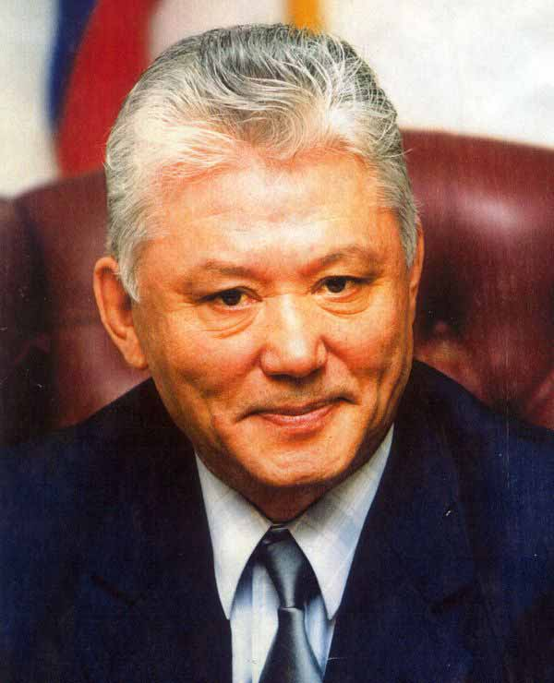
Мындыр толкуйдаах саха Саарына
Саха Республикатын бастакы Президенэ М.Е.Николаев 1996 сыл олунньу ыйын 9 күнүгэр «Төрөөбүт тыл, сурук-бичик күнүн олохтооһун туһунан» 1294 №-х Уураахха илии баттаабыта.

Slide 3
Төрөөбүт тыл – норуот уһун кэмҥэ олорбут олоҕун, историятын тыыннаах кэрэһитэ. Норуот өйө-санаата, тыына, ис дууһата тылыгар баар.
Төрөөбүт тыл норуот киһи аймахха биэрбит, киллэрбит кылаата буолар.
(Саха тылын сайдыытын концепциятыттан)

Slide 4
«Төрөөбүт тыл, сурук-бичик күнэ» сыл ахсын олунньу 13 күнүгэр бэлиэтэнэр

Slide 5
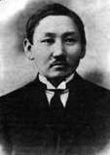
Олунньу13 күнэ - талааннаах лингвист Сэмэн Новгородов төрөөбүт күнэ
1892 сыл олунньу 13 күнүгэр Боотуруускай улуус 2-с Хаатылыматыгар төрөөбүт.
1905 с. Реальнай училищеҕа киирбит.
1912-1913 сс. “Саха саҥата” политсурунаалга үлэлспит.
1913с. Петербург Университетын илиҥҥи факультетыгар арабскай-персидскай-турецкай салаатыгар үөрэнэ киирбит.
1919с. Дьокуускайга “Саха аймах” сырдатар түмсүүгэ үлэлэһэр.
1922с. Бастааҥҥы сурук-бичимк букубаара тахсар.
1923с. Петроградка саха шрибэ оҥоьуллар, маҥнайгы Ааҕар кинигэ бэчээттэнэр.
1930 с. диэри Новгородов оҥорбут алфавитынан 200 кинигэ, 30 үөрэнэр кинигэ бэчээттэммит.
Саҥа алпабыыт саха омук сайдарыгар бастакы олугу уурбута. Маны саҕалааччынан Сэмэн Новгородов этэ.
Улуу сырдатааччы көмүс уҥуоҕа Санкт-Петербурга хараллан сытар.

Slide 6
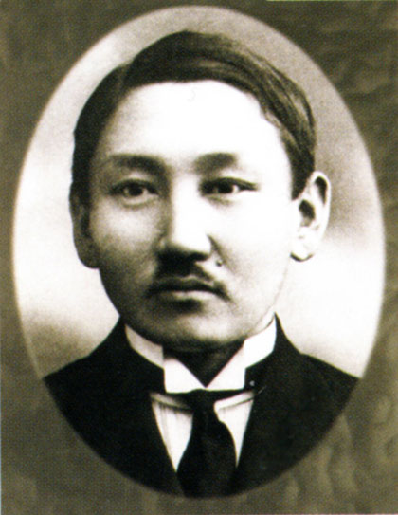
Улуу сырдатааччы Сэмэн Новгородов
Омук тыла туох ханнык иннинэ аан бастаан сурукка-бичиккэ киириэхтээх, суруллуохтаах, ол кэнниттэн чочуллан, тупсан, литературнай тыл үөскүөхтээх.
Ити суолтатын биир бастакынан таба өйдөөбүт киһинэн, кылгас олоҕун бүтүннүүтүн сахалыы литературнай тыл-өс баар буоларыгар туох-баар кыаҕын, кыһамньытын ууран үлэлээбит киһинэн Семен Андреевич Новгородов буолар.

Slide 7
Семен Андреевич сахалартан бастакынан саха тылын билиҥҥи сурук-бичик эйгэтигэр киллэрбит, саха тылын этэр буукубалар баар буолалларын ситиспит уонна ону киэҥ эйгэҕэ тарҕатан олохтообут киһинэн буолар. Ол ылбаҕай сурукка-бичиккэ олоҕуран, билиҥҥи саха балай да сайдыылаах литературнай тыла үөскээбитэ.

Slide 8
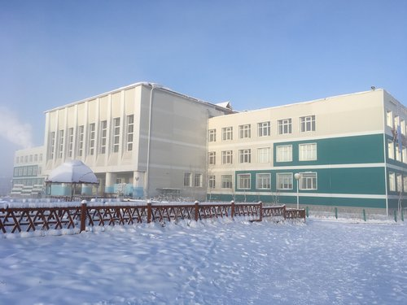

Тыл үөрэхтээҕэ Сэмэн Новгородов Үтүө аатын үйэтитии
Чурапчы орто оскуолата 1994 сылтан С.А.Новгородов аатын сүгэр.
«Бичик» кинигэ кыһата 2007 сылтан сүгэр.

Slide 9
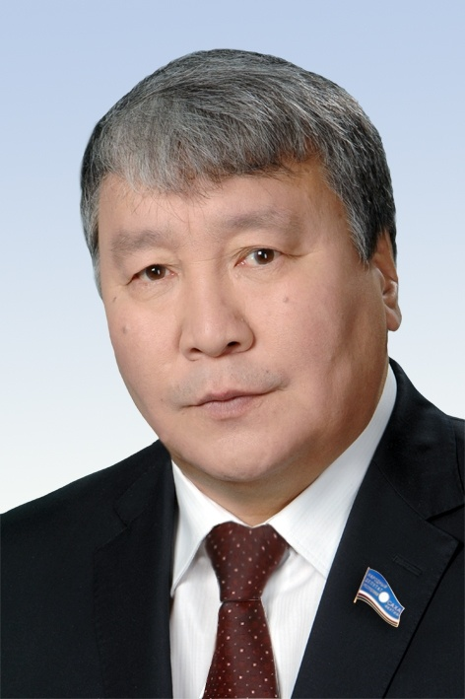
«Хайа баҕарар омук тыла бу омук литературнай тыла төһө баайыттан, төһө киэҥник туттулларыттан, сайдыылааҕыттан быһаччы тутулуктаах. Литературнай тыла суох, эбэтэр мөлтөх, сайдыбатах литературнай эйгэлээх тыл кыайан сайдыбат, буомурар, көннөрү кэпсэл тылыгар кубулуйан, сыыйа кэхтэр, сүтэр аакка барар.
Онон, төрөөбүт тылын харыстыыр омук туох ханнык иннинэ бэйэтин литературнай тылын, уус-уран литературатын, уус-уран суругун-бичигин, тылын харыстыахтаах, туттуллар эйгэтин кэҥэтэ, сайыннара сатыахтаах. Сурук-бичик ситэри олохсуйа илигинэ литературнай тыл үөскээбэт, сайдыбат. Биһиги омук быһыытынан төрөөбүт тылбытынан сурукпут-бичикпит сайдыытын төрүт суолтата – итиниэхэ».
Ил Түмэн спикерин солбуйааччы
Александр Жирков

Slide 10
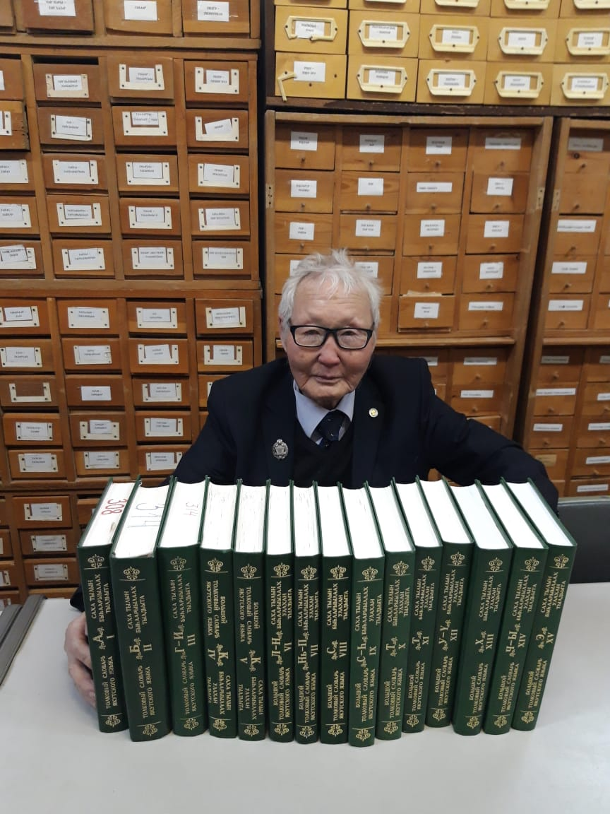
Саха тылдьытын сүҥкэн үлэтэ түмүктэннэ
Тыл үөрэҕин билимин доктора, профессор, академик
Петр Алексеевич Слепцов салайыытынан 2004 сыллаахха саҕаламмыт “Саха тылын быһаарыылаах тылдьытын”
15-с бүтэһик кинигэтэ оҥоһуллан бүтппүтэ.

Slide 11
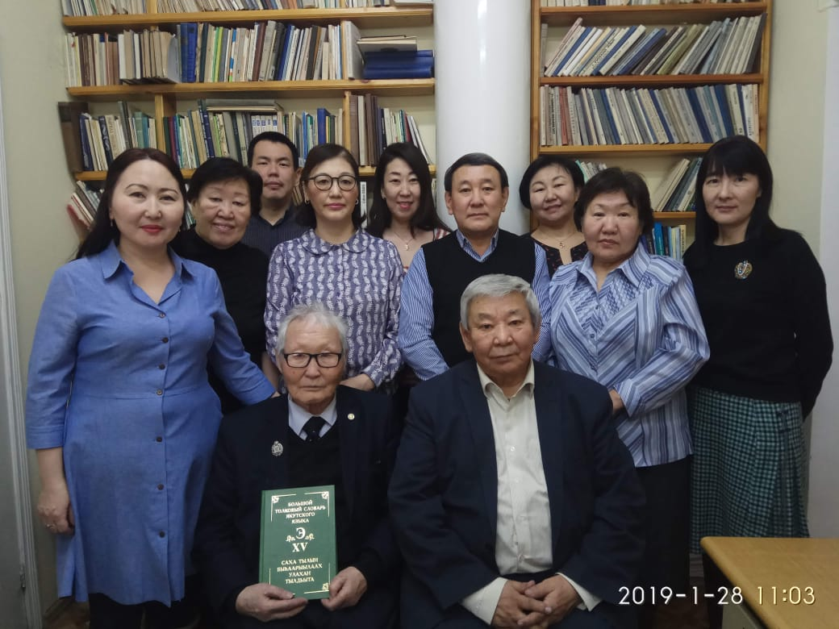
15 туомнаах «Саха тылын быһаарыылаах тылдьытын» оҥорбут тыл үөрэхтээхтэрэ

Slide 12
«Төрөөбүт тылын билбэккэ эрэ киһи
норуотун, дойдутун таптыан,
ытыктыан сатаммат…»
(В.А.Сухомлинскай)

Slide 13
Саха киһитэ иннигэр туттар сүрүн баайа – иитиллибит Ийэ тыла буолар. Норуот ийэ тылыттан саҕаланар.
Өбүгэлэрбит уус-уран тылынан бэйэлэрин олохторун-дьаһахтарын, чулуу дьоннорун туһунан хоһуйан, үчүгэйи, кэрэни туойан уос номоҕо оҥорон кэпсээбиттэрэ үйэттэн үйэҕэ бэриллэн, уларыйан-тэлэрийэн, чочуллан, билигин бүтүн норуот өркөн өйүн, сиэрин-майгытын күндү кылаата буолан аатырар.

Slide 14
Төрөөбүт тыл туһунан саха суруйааччыларын БЭРГЭН ЭТИИЛЭРЭ

Slide 15
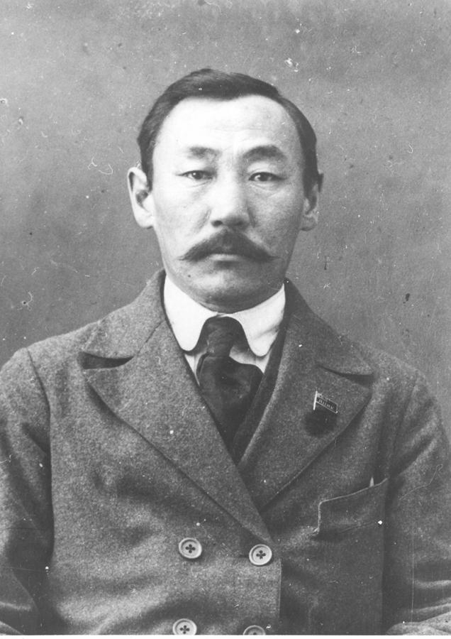
Анемподист Софронов– АЛАМПА (1886-1935)
«Сахалыы саҥа,
Саха үөрэҕэ
Салааланан сайдан
Сандааран таҕыстын!...»

Slide 16

Былатыан Слепцов –ОЙУУНУСКАЙ (1893-1936)
«Мин тылым – тохтор тойугум,
Мин тылым – мин туойар хомуһум.
Кэриэһим – кэннибэр хааларым Кэхтибэт кэрэкэ тылларым...»

Slide 17
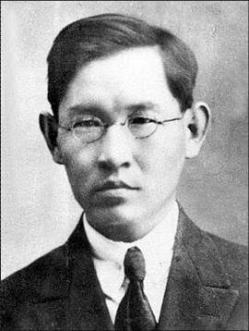
Алексей Иванов-КҮНДЭ (1898-1934)
Төрөөбүт
Төрүт тыл
Сөрүүн
Сүөгэй курдук
Сүрэҕи-быары сөрүүргэтэр,
Убаҕас отон
Уутун курдук,
Улахан куйааска
Утаҕы аһарар.
Сырдьыгыныы көөнньүбүт
Сылгы кымыһын курдук,
Тостор куйааска
Тоҕулу ханнарар...
Ииитиллибит
Ийэ тылбыт
Иинэҕэс сири
Имэҥинэн-быйаҥынан
Ибиирэн биэрэр...
Саппа садарах уотунан
Күтүр хараҥаны
Күлүмнэтэ сырдатар...

Slide 18
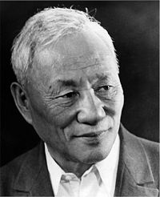
Николай Мординов – - АММА АЧЧЫГЫЙА (1906-1994)
«Саха тыла үрүйэ уутун курдук ыраас, сир симэҕин курдук сиэдэрэй»

Slide 19
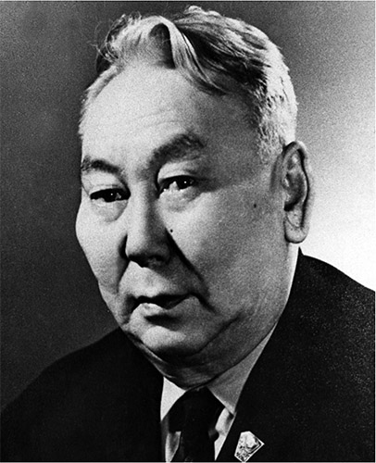
Владимир Новиков –КҮННҮК УУРАСТЫЫРАП (1907-1990)
Киһи аймах киэҥ кэскилин
Кэтит чэчирин анньарга,
Сүрэх истиҥнээх иэйиитин
Сүҥкэн гимнэрин айарга,
Саха ырыата сатарыа,
Саха саҥата саргылыа!

Slide 20
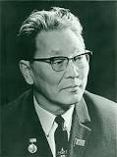
Сэмэн Данилов (1917 - 1978)
«Олох ханнык да түгэнигэр
Ийэ тылгыттан абыралы булуоҥ,
Кини баай байҕалыгар тиксэҥҥин,
Баай дууһаланыаҥ, өлбөт өйдөнүөҥ...»

Slide 21
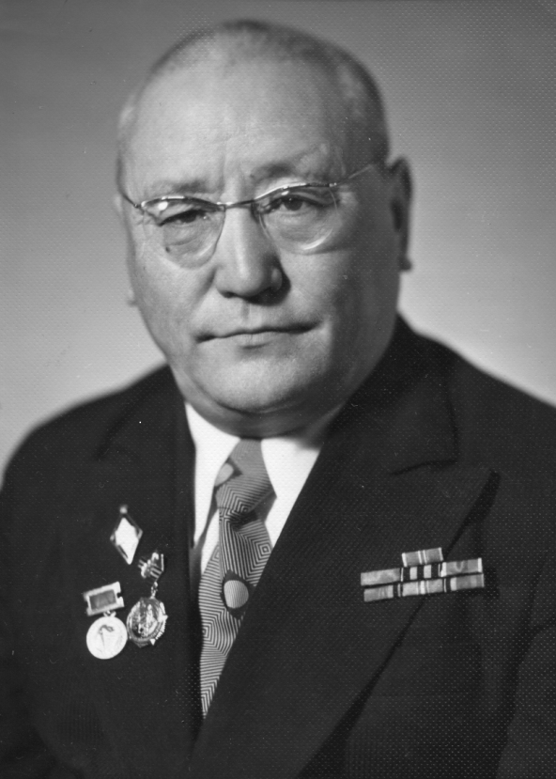
Бүөтүр Тобуруокап (1917-2001)
Сахам тыла – Аал Луук мас!
Силиһинэн сири үүттээн,
Үс үтүөкэн түгэхтэрин
Өҥөйтөлөөн көрбүтэ,
Төбөтүнэн тоҕус халлаан
Халыҥ бүрүө хаттыктарын
Арыйталыы анньыбыта,
Атын дуолу анаарбыта!
Туругура, тупса тур,
Тирэҕирэ, чиҥии тур,
Тоҕойдору туораан ис,
Арҕастары ааһан ис,
Саргы дьайаан Сахам тыла,
Сарыал санаа –Сахам тыла!

Slide 22
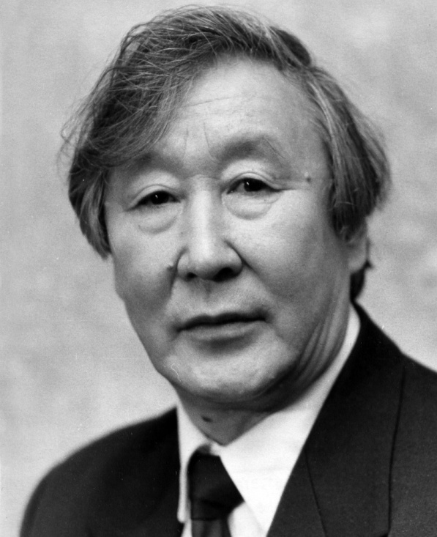
Уйбаан Гоголев - КЫНДЫЛ (1930-1998)
«Ийээ, миэхэ бэлэхтээбитиҥ
Ийэ тылым барахсаны,
Сир биир Улуу дьиктитин,
Сир бараммат бастыҥ баайын»

Slide 23
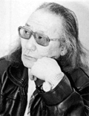
Василий Босиков – БОСЯК (1928-2008)
Төрөөбүт төрүт тылым
Мин сытыы кылыһым
Ханнык да хабыр күүстүүн
Хапсарга бэлэммин күнүс-түүн.
Күн туллар, күһэҥэ быстар
Күчүмэҕэй да кэмигэр
Ийэ тылым уостубат уоҕа,
Билэбин, күүс-көмө буолуоҕа.
Төрөөбүт төрүт тылым-
Мин быстыбат быйаҥым,
Кэлэр кэнчээри ыччаппар
Кэриэспин ыһар кырыһым.

Slide 24
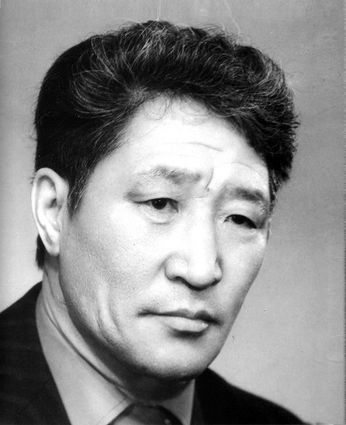
Сэмэн Руфов (1927-2016)
«Киэн туттабын сахабынан -
Түҥ былыргы саҥабынан:
Олоҥхолоон доллоһутар,
Кылыһахтаан дьириһитэр,
Хайҕаан сүрэҕи уматар,
Алҕаан халлааны ардатар,
Кылааннаах ийэ тылбынан!

Slide 25
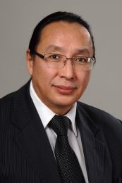

Виталий Власов – Олоҥхо театрын дириэктэрэ

Slide 26
Саха хоһоонньут кэрэ аҥардара
ИЛГЭЛЭЭХ ИЙЭ ТЫЛБЫТ туһунан

Slide 27
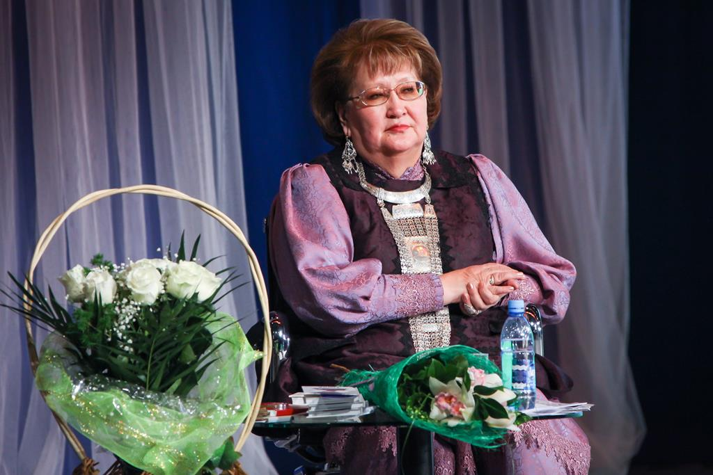
Наталья Харлампьева – саха поэзиятын Далбар Хотуна
«Тапталгын, дьолгун, кырдьыккын
Саха тылыгар итэҕэйээр.
Төрөөбүт төрүт тылынан
Олоҕуҥ суолун солоноор!»

Slide 28
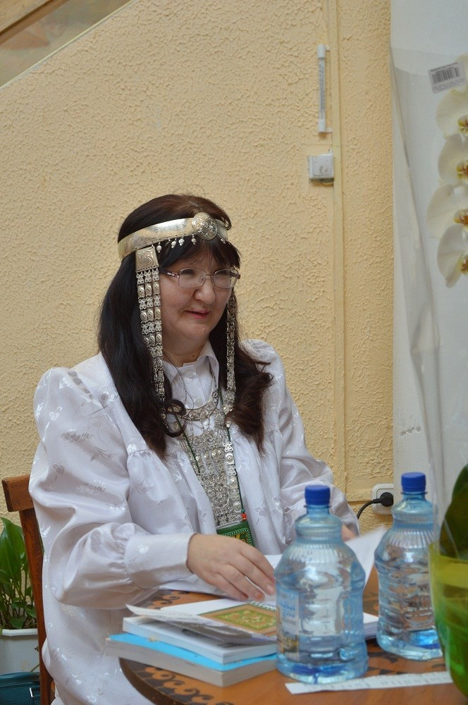
Гольдерова Саргылаана Васильевна – САРГЫ КУО (1959)
Айыы тылым - алгыс тылым
Ийэ өйүм улаҕатыттан
Олох уһун суолунан
Айаннаан кэллэ биһиэхэ.
Ол уһун айаным суолугар
Уһуну - киэҥи толкуйдаатын диэн
Көмүс бириэмэни биэрбиттэр,
Кэм көҥкөлөйүгэр уганнар
Этэр-тыынар,
Иэйэр-куойар тылбын
Уохтаах кымыстыы кыынньарбыттар...
Уоттаах өлөн санааларбын
Уус кыһатыгар уһаарбыттар,
Ураны уһанар дьоҕурбун
Уһун сыллар устата чочуйбуттар...

Slide 29
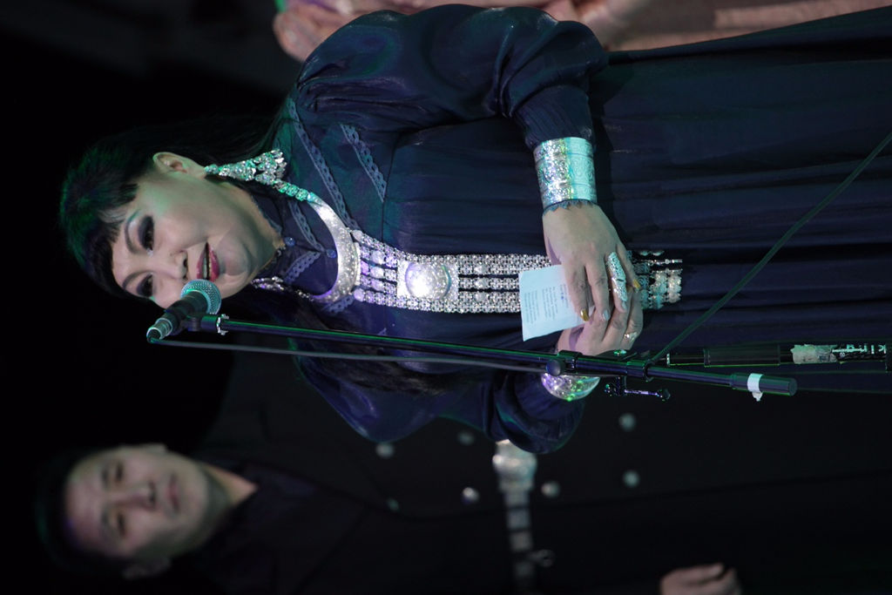
Наталья Михалева – САЙА (1964)
Ийэ тылым!
Иэйэр тыыным…
Иһэгэйдээх киэҥ киэлигэр
Иитиллибит ис дьиҥим…
Ийэ тылым!
Мэҥэ өйүм!
Кэрэ-бэлиэ
Кэриэс баайым,
Тургутаммын
Олом булбат
Улуу далай
Дьоллоох дуолум…
Алгыс дорҕоон аарыктаах,
Уран дорҕоон оһуордаах,
Ытык дорҕоон ымыылаах
Үс баараҕай күлүктээх
Үҥэр-сүктэр дүҥүрүм...

Slide 30
Тыл – дэгиттэр билии төрдө.
Билии – сайдыылаах олох төрдө.
Төрөөбүт тылын билбэт, ортоһуордук эрэ билэр киһи тылынан дириҥ, чиҥ билиини ылбат.
Кини киэҥ-холку, өйдөөх-төйдөөх сахалыы ураты толкуйа, ыллыктаах санаата кыайан сайдыбат. (Саха тылын сайдыытын концепциятыттан)

Slide 31
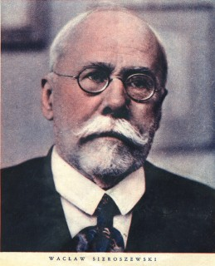
Поляк учуонайа Вацлав Серошевскай Саха сиригэр 12 сыл устата политическай сыылкаҕа олорбута
“Сказочный якутский язык отличается своей щеголеватостью. В ней много приставок и завитушек...”

Slide 32
Кырдьык даҕаны,
саха тыла өйөнөн турар
γрдγк өһγөтэ, γрγң сγнньэ –
дорҕоон дьγөрэлэһиитэ буоллаҕа.

Slide 33

ИЛГЭЛЭЭХ ИЙЭ ТЫЛБЫТ,
ТӨЛКӨЛӨӨХ ТӨРҮТ ТЫЛБЫТ,
САРДАҤАЛААХ САҤАРАР САҤАБЫТ!

Slide 34
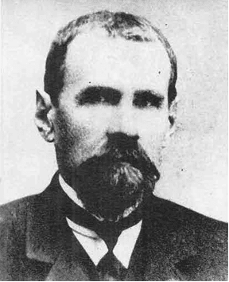
Революционер, тюрколог-учуонай, чинчийээччи Эдуард Карлович Пекарскай
1881 сыллаахха Саха сиригэр сыылкаҕа кэлбитэ. Боотуруускай улуус 1гы Игидэйигэр 20-ччэ сыл олорбута. Олорорун тухары саха дьонун олоҕун, саха тылын кичэйэн чинчийбитэ.
1858-1934

Slide 35

Э.К.Пекарскай саха норуотугар дьоһун үлэтэ
Эдуард Пекарскай 1887 сылга 7.000., 11 сылынан 20.000., онтон 1930 сылга өссө 25.000. саха тылын хомуйбута.
Бу сүҥкэн үлэҕэ киниэхэ сахалартан таҥара үлэһитэ Д.Д. Попов, олоҥхоһут М. Н. Андросова-Ионова, лингвист С.А.Новгородов көмөлөспүттэрэ.

Slide 36
Төрүөхпүттэн истибит,
Ийээ, диэнтэн саҥарбыт,
Сахалыы номоҕон тылбынан
Киэн туттабын мэлдьитин!
Сахалыы саҥарар буоламмын,
Ис дууһам ыраас, өйүм чөл!

Slide 38
Тыл туһунан өс хоһоонноро:
 Бар дьон тыла-ох, санаата–батас.
 Уус тыл уу күүһэ күүстээх.
 Ох тыл уотунан салыыр.
 Тыл сүрэ уот буолар.
 Киһи тыла уоттааҕар абытай.
Устар ууну сомоҕолуур уус тыллаах киһи.

Slide 39
Киэн тутун, эн саха буоларгынан!
Иван Мигалкин
Ханнык да кэмҥэ, ханна да сылдьан
Киэн тутун, эн саха буоларгынан –
Сахалыы намыын саҥанан,
Дууһаны күүркэтэр оһуокайынан.
Сымыйалыыр диэни билбэтэх өбүгэлэргинэн,
Тоһуттар тымныыттан толлубатах удьуоргунан.
Күүстээх тапталга бэриниилээх кыргыттаргынан,
Ыалдьыты үөрэ көрсөр
Аламаҕай санаалаах эмээхситтэргинэн.
Ханнык да кэмҥэ, ханна да сылдьан
Киэн тутун, эн саха буоларгынан!

Slide 40
Ийэ тылгын таптаа, ийэ тылгын харыстаа!

